Slide 1

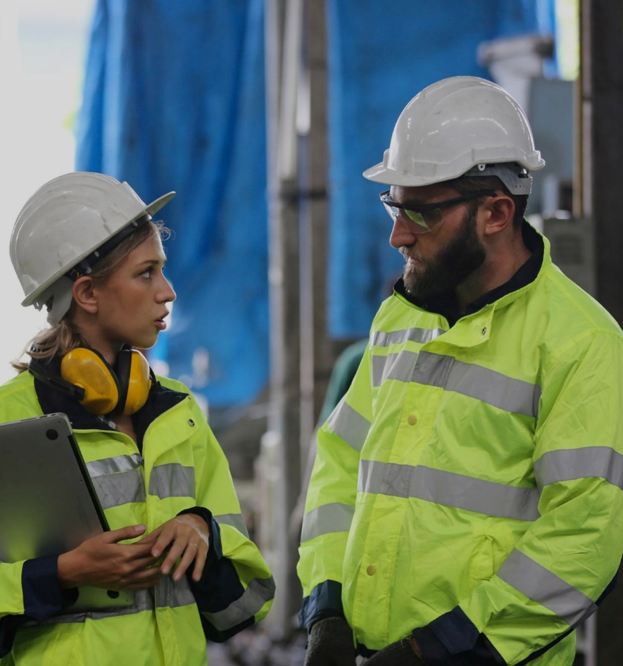


LA ESTRATEGIA DEL SINDICALISMO DE LAS AMERICAS EN LA SALUD LABORAL
Marta Pujadas
Equipo Jurídico Sindical CSA
Presidenta del Consejo Sindical de Asesoramiento Técnico (COSATE) para la CIMT OEA

Slide 2
La salud laboral como derecho fundamental
2022: reconocimiento histórico → SST = derecho fundamental
Claves:
Inclusión en la Declaración de Principios y Derechos Fundamentales (OIT)
Incorporación de Convenios 155 y 187
Resultado de años de lucha sindical, lucha, discusión, diálogo y concertación
Decisión coherente con los documentos fundacionales de la OIT y el informe de la comisión mundial para el futuro del trabajo .

Slide 3
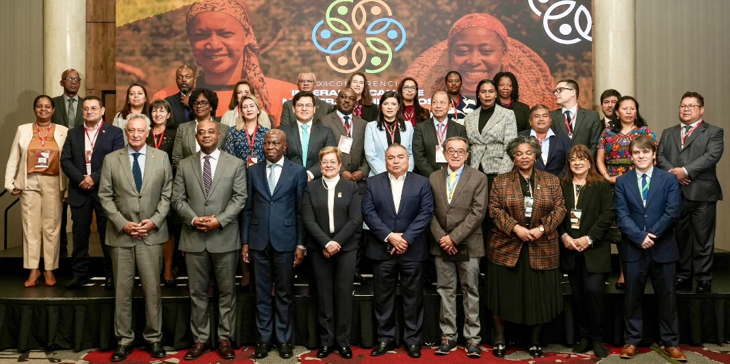
Acción sindical en el sistema interamericano
Participación a través del Consejo Sindical de Asesoramiento Técnico (COSATE) en coordinación con la Confederación Sindical de trabajadoras y trabajadores de las Américas (CSA)
Claves:
Participación en sistema interamericano: Cumbre Ministros de Trabajo de la OEA; Asamblea de la OEA; Cumbre de las Américas de OEA.
Declaración y Plan de Acción de Bogotá: “EL FUTURO DEL TRABAJO EN LAS AMÉRICAS: CIMENTANDO LA PAZ, LA JUSTICIA SOCIAL Y LA ACCIÓN CLIMÁTICA.
Declaración COSATE – CSA; Incidencia en talleres y ámbitos del sistema interamericano.
Impulso a enfoque preventivo
Agenda emergente:
    - Riesgos psicosociales
    - Teletrabajo y plataformas
    - Cambio climático

Slide 4

20ª Reunión Regional Americana de OIT
Declaración de Punta Cana para la democracia, paz, trabajo decente y diálogo social: uniendo a las Américas para un futuro con desarrollo sostenible y justicia social
Prioridades para una agenda regional por el trabajo decente y la justicia social
“Avanzar en políticas públicas integrales para el respeto, la promoción y la realización del principio y derecho fundamental a un entorno de trabajo seguro y saludable, mediante un sistema de derechos, responsabilidades y deberes definidos y diferenciados. Consolidar una cultura preventiva a partir del diálogo social tripartito con la participación efectiva de gobiernos, empleadores y trabajadores”.
“Garantizar la protección de los principios y derechos fundamentales en el trabajo (…..) Para avanzar en este propósito, es fundamental alinear la legislación laboral y las prácticas nacionales con las normas internacionales del trabajo, fortalecer la administración y la inspección del trabajo y garantizar un acceso ágil y efectivo a la justicia, junto con mecanismos sólidos para prevenir y resolver conflictos laborales. Esto requiere potenciar las capacidades de las autoridades competentes para asegurar el cumplimiento de la ley y una inspección del trabajo moderna y eficaz”.

Slide 5
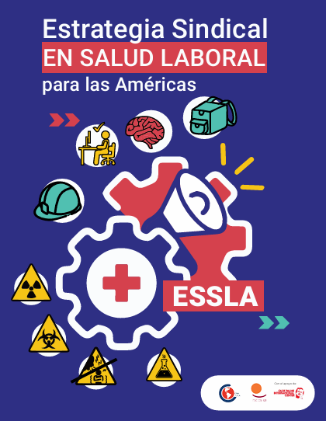
Estrategia Sindical en Salud Laboral para las Américas (ESSLA)
Un instrumento técnico – político para la acción sindical integral
Prioridades estratégicas:
Fortalecer La Acción Sindical Con Enfoque Interseccional
Fortalecer El Diálogo Social Tripartito Y La Negociación Colectiva Para Una Cultura Preventiva
Avanzar En La Universalización Del Derecho A La Salud Laboral.
Reforzar La Capacidad Sindical Para Incidir En Políticas Públicas
Y Anticipar Y Responder A Los Nuevos Y Emergentes Riesgos Para La Salud Laboral En El Mundo Del Trabajo.

Slide 6

ARGENTINA
Entre la protección formal y la implementación efectiva
Las tasas de accidentabilidad, enfermedad profesional y subregistro de contingencias laborales revelan que el sistema, pese a sus avances, no ha logrado garantizar una cobertura universal efectiva, en especial para los trabajadores informales.
Innovación del sindicalismo en la negociación colectiva con grado de desarrollo heterogéneo según ramas de actividad.
Reformas estructurales regresivas recientes y debilitamiento de prevención
Debilitamiento inspección y administración del trabajo; banco de horas; derogación ley teletrabajo; ampliación de “ius variandi”;
ACCIÓN SINDICAL INTEGRAL DEL SINDICALISMO ARGENTINO:
Judicialización de reformas normativas regresivas, quejas y ampliaciones ante Comité de Libertad Sindical de OIT, movilizaciones, huelgas nacionales y llamados al diálogo social tripartito institucionalizado.

Slide 7
La brecha entre el texto de las normas y la realidad de los lugares de trabajo —en especial para los trabajadores más vulnerables— es todavía inaceptablemente amplia
El derecho a trabajar en condiciones seguras y saludables es un derecho humano fundamental. Defenderlo es la misión histórica irrenunciable del sindicalismo de las Américas.

Slide 8


Gracias

